Slide 1
NHÓM 1 ĐỀ TÀI WEBSITE BÁN GIÀY TRỰC TUYẾN

Slide 2

THÀNH VIÊN THỰC HIỆN
Phạm Công Hoàng : HTML/CSS, PHP, PowerPoint, Web Admin.
Đỗ Văn Dũng: HTML/CSS, PHP, JavaScript, Web Bán Giày.
Trần Thế Hảo: Cơ sở dữ liệu, Word, Implement PHP Web, Dữ liệu sản phẩm.

Slide 3
1. LÝ DO CHỌN ĐỀ TÀI
Ngành giày dép Việt Nam có tốc độ tăng trưởng cao, thương mại điện tử đang bùng nổ. Website riêng giúp cửa hàng xây dựng thương hiệu, kiểm soát dữ liệu khách hàng, và giảm chi phí hoa hồng cho bên thứ ba.
Tính thực tiễn:
Dự án phù hợp với xu hướng học tập công nghệ (PHP, MySQL) và ứng dụng thực tế trong quản lý bán hàng.
Tính giáo dục:
Giúp nhóm rèn luyện kỹ năng lập trình (backend, frontend), quản lý cơ sở dữ liệu, và phát triển giao diện người dùng.
Học hỏi về bảo mật web (mã hóa mật khẩu, ngăn XSS, SQL injection).

Slide 4
2. GIỚI THIỆU DỰ ÁN
Mục tiêu: Xây dựng một website thương mại điện tử để bán giày, phục vụ khách hàng cá nhân và cung cấp giao diện quản trị cho admin.
Đối tượng người dùng:
Khách hàng: Người mua giày (nam, nữ, unisex, yêu thích các thương hiệu như Nike, Adidas, Bitis...).
Admin: Quản lý cửa hàng (quản lý sản phẩm, đơn hàng, người dùng).
Giá trị:
Tiện lợi: Mua sắm giày trực tuyến mọi lúc, mọi nơi.
Hiệu quả: Quản lý cửa hàng dễ dàng qua giao diện admin.

Slide 5
3. TÍNH NĂNG CHÍNH CỦA WEBSITE
Phía người dùng:
Xem danh sách sản phẩm, lọc theo danh mục/thương hiệu, xem chi tiết sản phẩm.
Thêm sản phẩm vào giỏ hàng, đặt hàng.
Xem đơn hàng và thông tin đơn hàng
Quản lý hồ sơ cá nhân: Cập nhật thông tin (email, họ tên, địa chỉ, số điện thoại, mật khẩu).
Đăng nhập/đăng ký tài khoản.

Slide 6
3. TÍNH NĂNG CHÍNH CỦA WEBSITE
Phía admin:
Đăng nhập/đăng xuất admin.
Trang tổng quan: Thống kê đơn hàng, doanh thu, sản phẩm, người dùng.
Quản lý sản phẩm: Thêm, sửa, xóa sản phẩm và biến thể (màu sắc, kích cỡ).
Quản lý đơn hàng: Xem, cập nhật trạng thái đơn hàng.
Quản lý người dùng: Thêm, sửa, xóa, kích hoạt/vô hiệu hóa tài khoản.
Quản lý quản trị viên (chỉ superadmin): Thêm, sửa, xóa tài khoản admin.

Slide 7
4. CÔNG NGHỆ SỬ DỤNG
Backend: PHP (PDO để kết nối MySQL, bảo mật SQL injection).
Frontend: HTML, CSS.
Cơ sở dữ liệu: MySQL.
Môi trường phát triển: Localhost (XAMPP).
Bảo mật:
Mã hóa mật khẩu bằng password_hash().
Sử dụng htmlspecialchars() để ngăn XSS.
Kiểm tra đăng nhập (checkLogin(), checkAdminLogin()).

Slide 8
5. PHÂN TÍCH CƠ SỞ DỮ LIỆU
-Cơ sở dữ liệu: shoe_store (MySQL/MariaDB).
-Mục đích: Quản lý người dùng, sản phẩm, giỏ hàng, đơn hàng, quản trị viên.
-Mối quan hệ:
users → orders (1-n), products → product_variants (1-n).
products → cart (1-n), orders → order_items (1-n).

Slide 9
5. PHÂN TÍCH CƠ SỞ DỮ LIỆU
Cấu trúc bảng:
users: username, email, full_name, address, phone, password, is_active.
products: name, price, image, category, brand, color, stock_quantity, material, gender, season, style.
product_variants: product_id, color, size, stock_quantity.
cart: user_id, product_id, quantity, color, size.
orders: user_id, total, status (pending, processing, shipped, completed, cancelled), shipping_address, payment_method.
order_items: order_id, product_id, quantity, price.
admins: username, password_hash, full_name, role (superadmin, manager).

Slide 10
6. GIAO DIỆN NGƯỜI DÙNG
Trang chủ: Giao diện chính, sản phẩm nổi bật.
Sản phẩm: Danh sách sản phẩm, bộ lọc theo danh mục/thương hiệu.
Giỏ hàng: Hiển thị sản phẩm, số lượng, tổng tiền.
Đơn hàng: Hiển thị đơn hàng đã đặt, thông tin đơn hàng
Hồ sơ cá nhân: Form cập nhật thông tin (email, họ tên, địa chỉ, số điện thoại, mật khẩu).
Đăng nhập/đăng ký: Form đơn giản, tích hợp kiểm tra bảo mật.

Slide 11
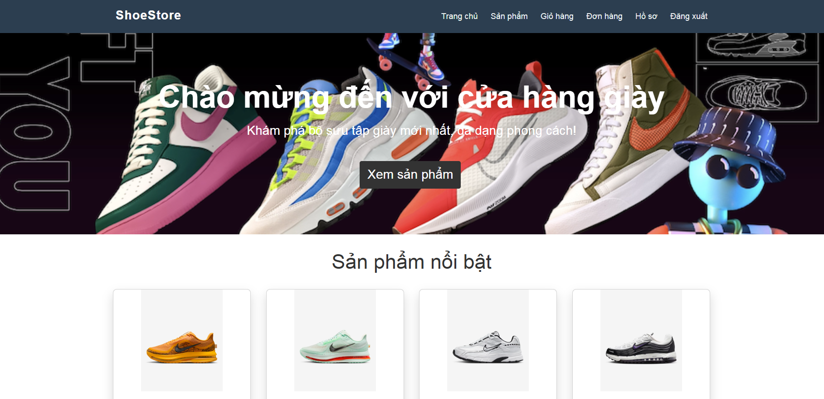
TRANG CHỦ

Slide 12
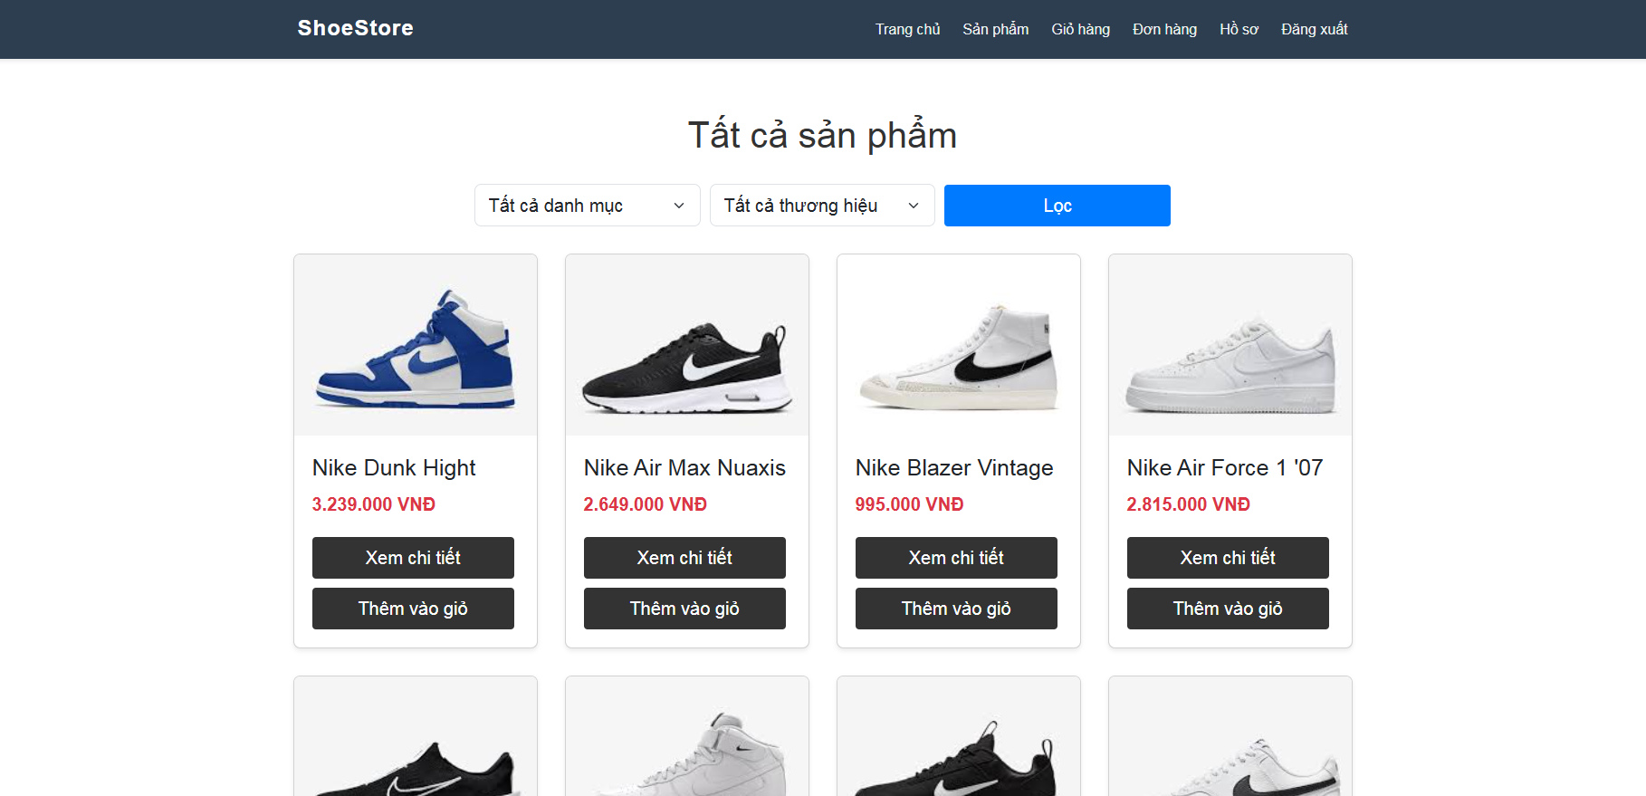
SẢN PHẨM

Slide 13
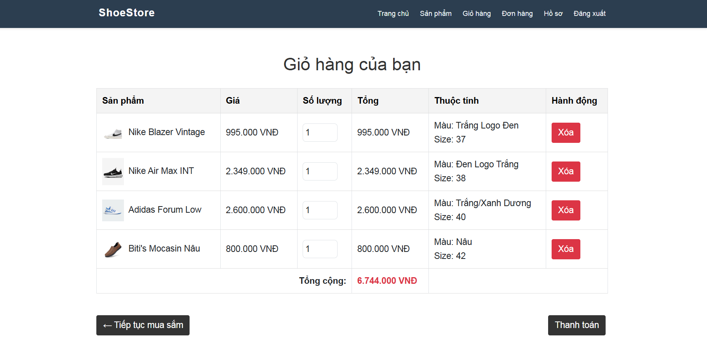
GIỎ HÀNG

Slide 14
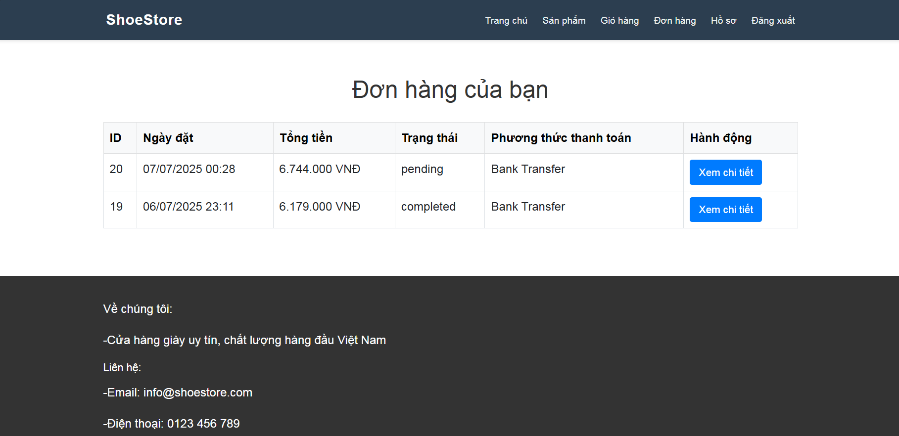
ĐƠN HÀNG

Slide 15
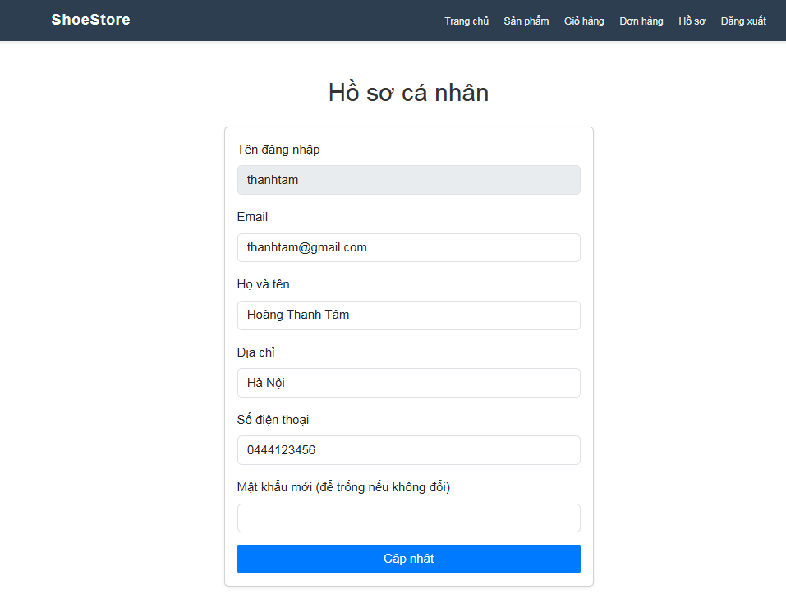
HỒ SƠ

Slide 16
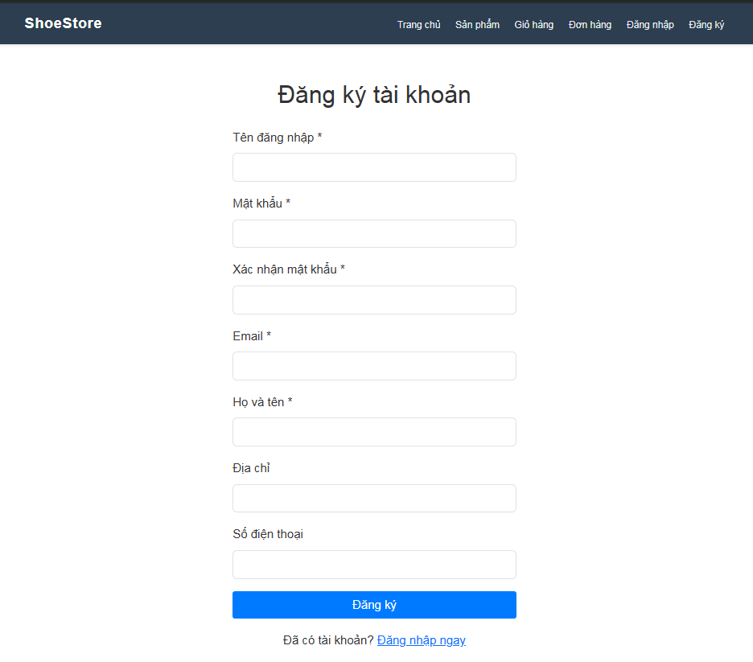
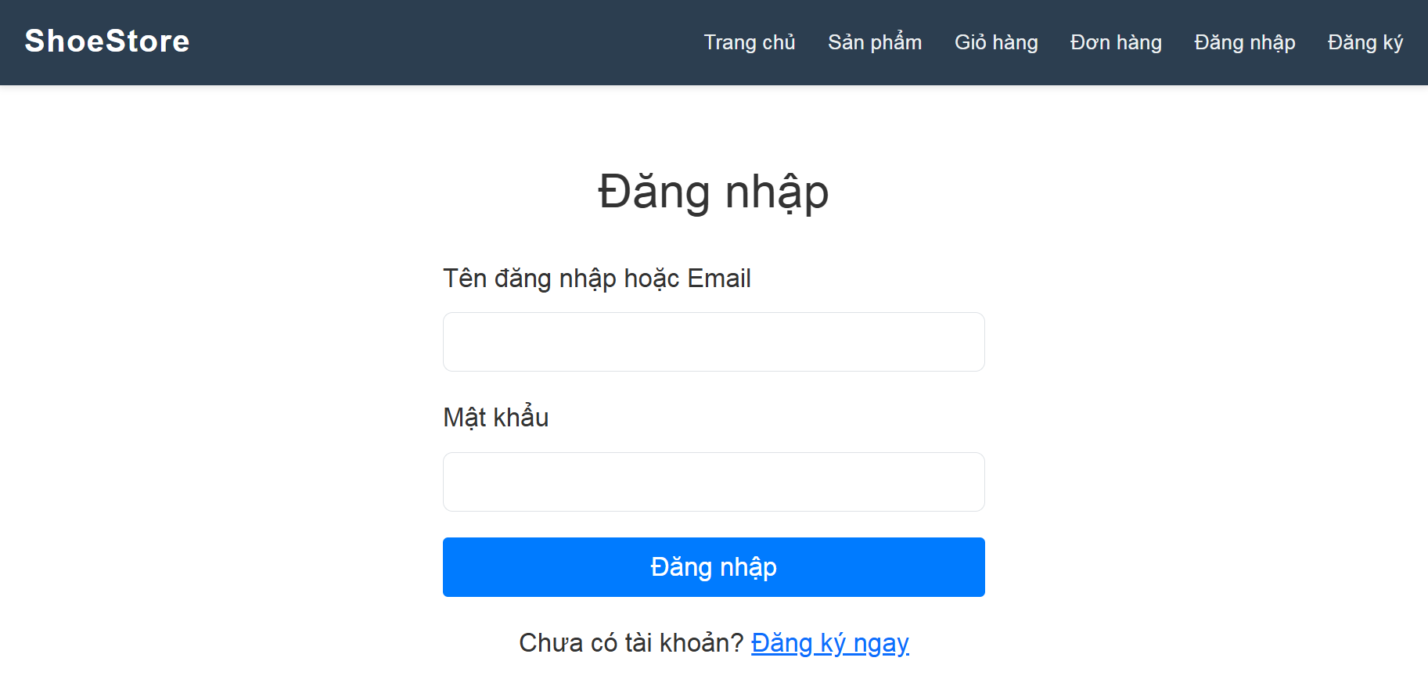
ĐĂNG KÝ/ ĐĂNG NHẬP

Slide 17
7. GIAO DIỆN QUẢN TRỊ
Đăng nhập admin: Form đăng nhập riêng .
Bảng điều khiển: Thống kê (đơn hàng, doanh thu, sản phẩm, người dùng).
Quản lý sản phẩm: Thêm, sửa, xóa sản phẩm và biến thể.
Quản lý đơn hàng: Xem chi tiết, cập nhật trạng thái, hủy đơn hàng.
Quản lý người dùng: Thêm, sửa, xóa, kích hoạt/vô hiệu hóa tài khoản.
Quản lý quản trị viên: Chỉ superadmin quản lý.

Slide 18
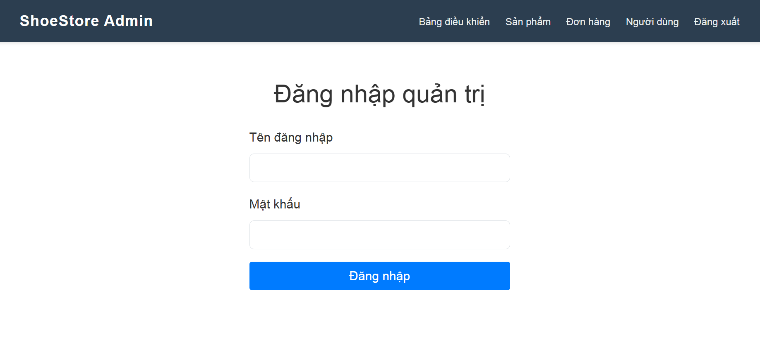
ĐĂNG NHẬP ADMIN

Slide 19
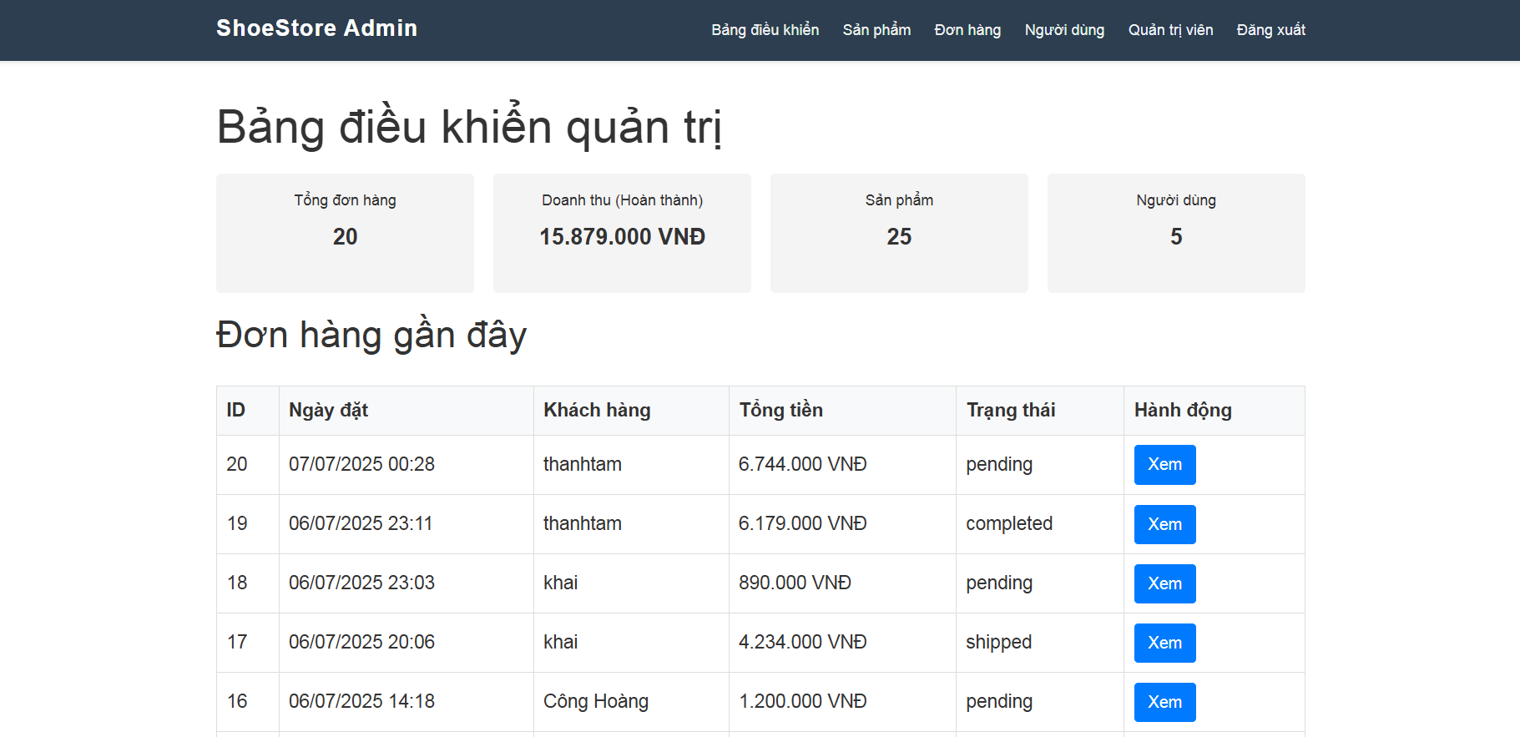
BẢNG ĐIỀU KHIỂN

Slide 20
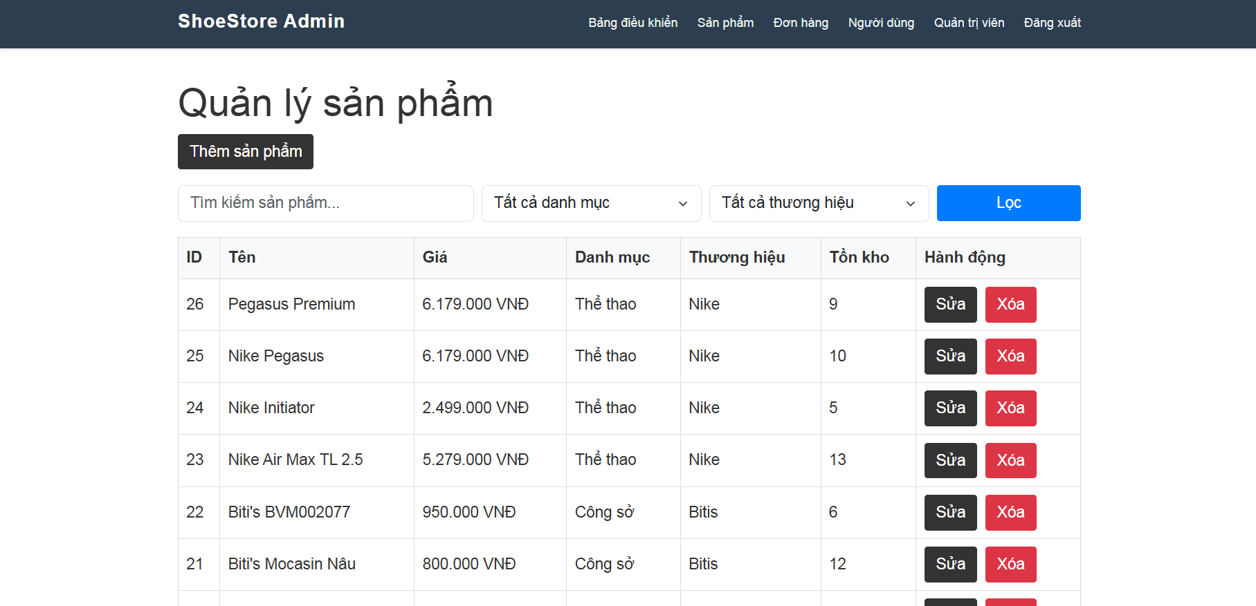
QUẢN LÝ SẢN PHẨM

Slide 21
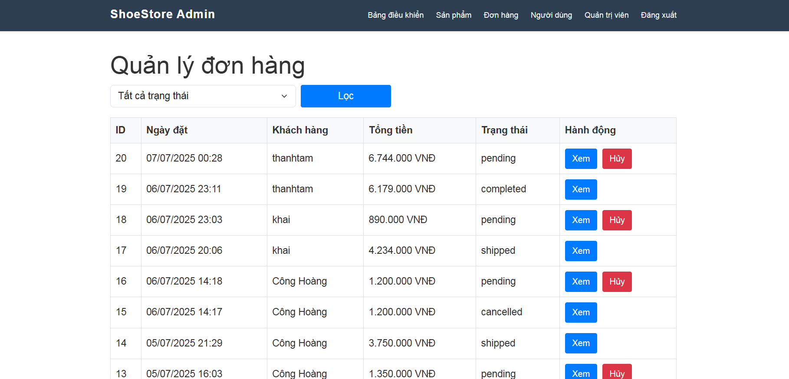
QUẢN LÝ ĐƠN HÀNG

Slide 22
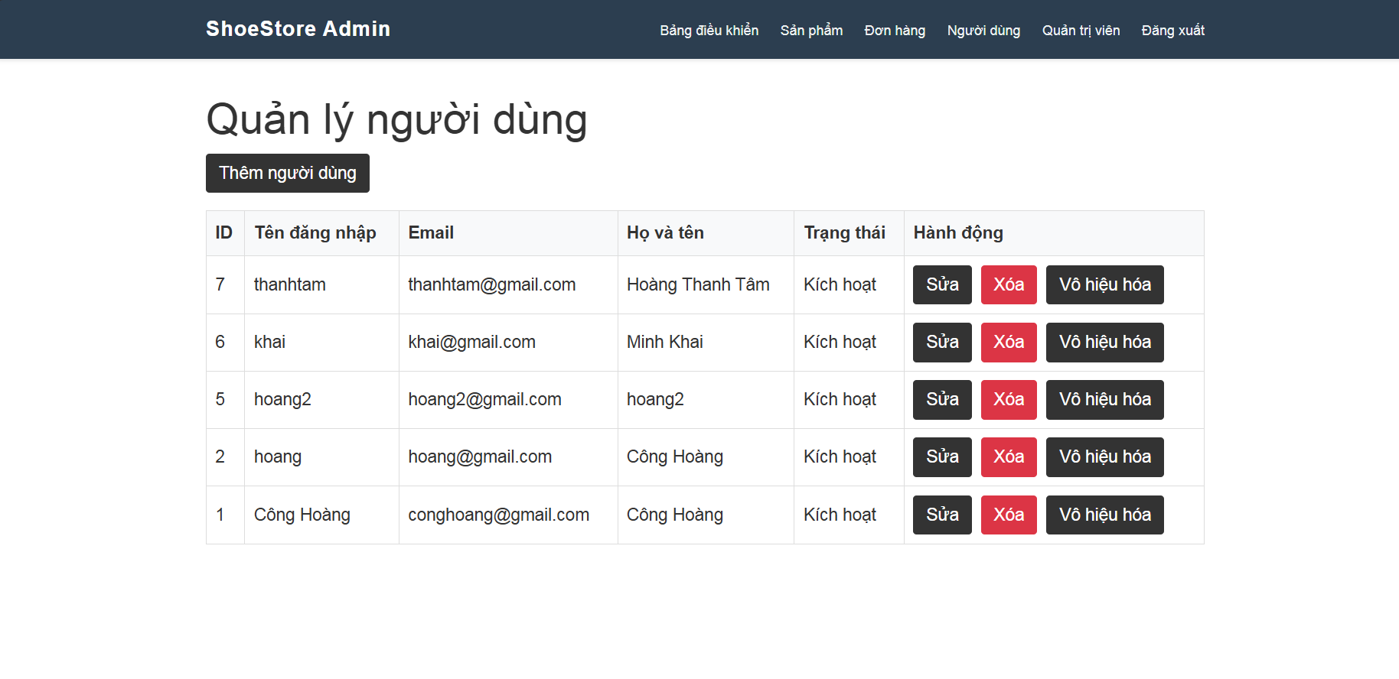
QUẢN LÝ NGƯỜI DÙNG

Slide 23
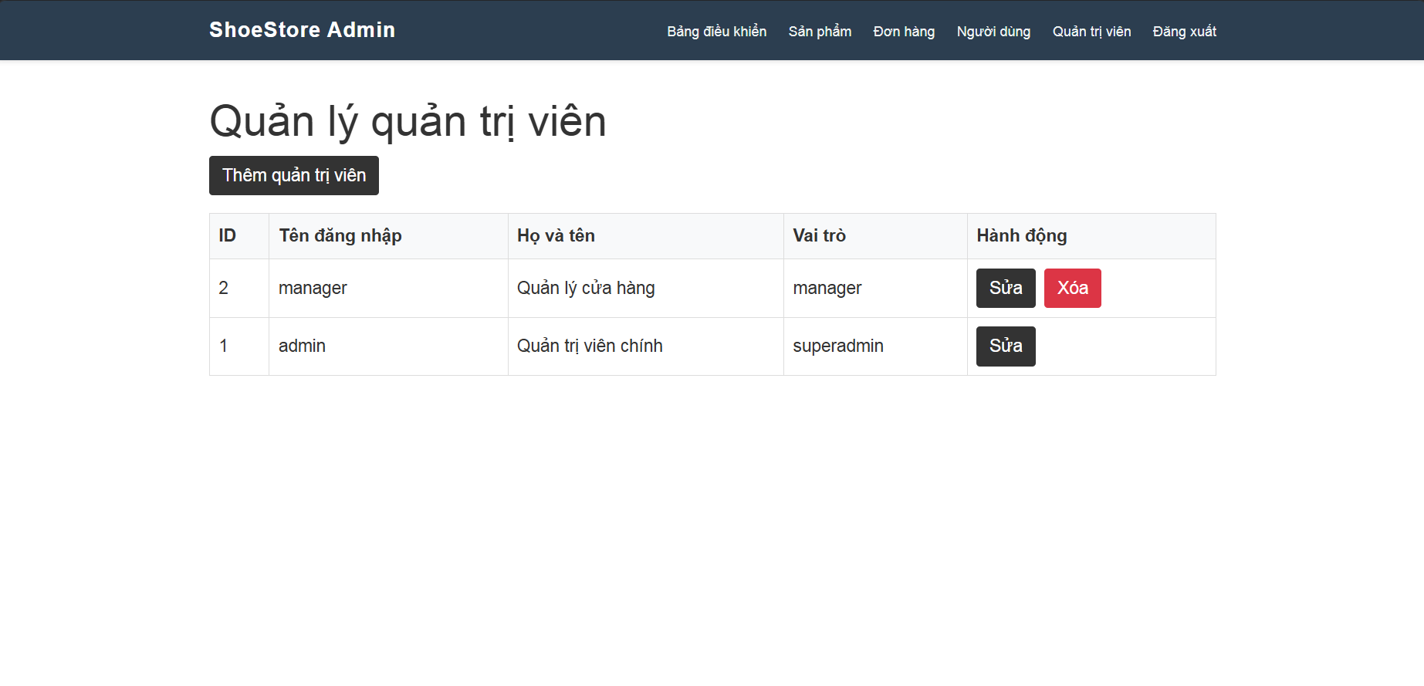
QUẢN LÝ QUẢN TRỊ VIÊN

Slide 24
DEMO

Slide 25
Cảm ơn thầy và các bạn đã lắng nghe!

